Slide 1


PRÉSENTATION Menu Maker by Qwenta
Mankour Ibrahim
10-2024

Slide 2
Sommaire
Contexte du projet
Aperçu de la maquette
Méthodologie utilisée
Tableau Kanban
Spécifications techniques
Veille technologique
Conclusion
Questions

Slide 3
1.Contexte du Projet
Objectif principal : Permettre aux restaurateurs de concevoir et imprimer facilement leurs menus, tout en offrant une interface intuitive et des fonctionnalités personnalisables.
Fonctionnalités principales
Création de menus personnalisés
Aperçu en temps réel
Sauvegarde et gestion des menus
Options d'exportation et impression

Slide 4
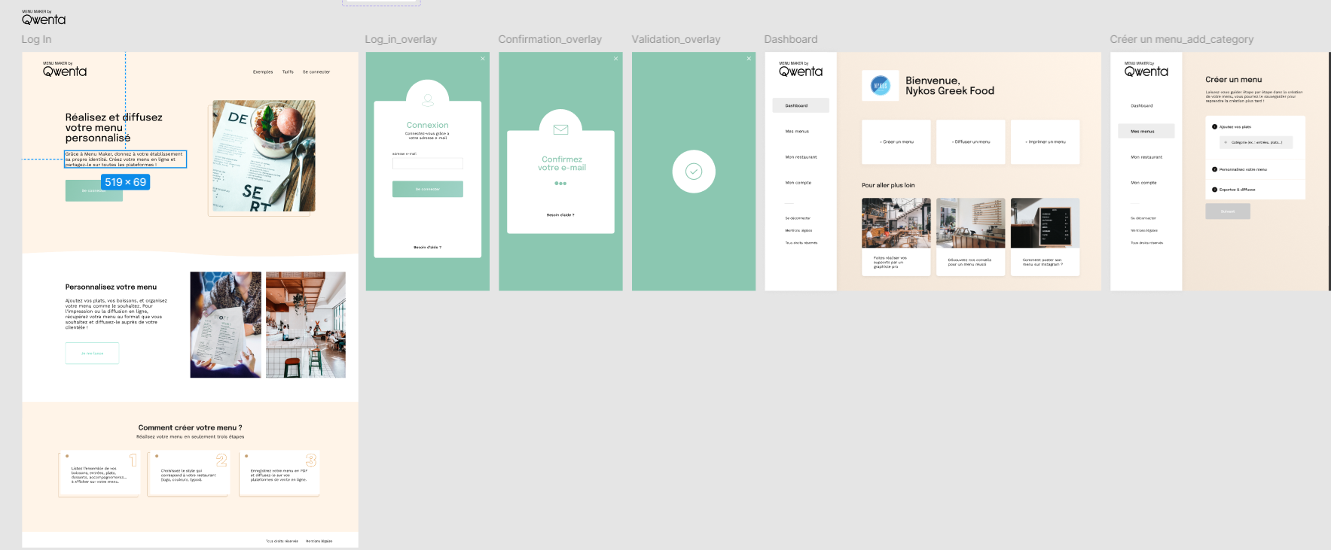
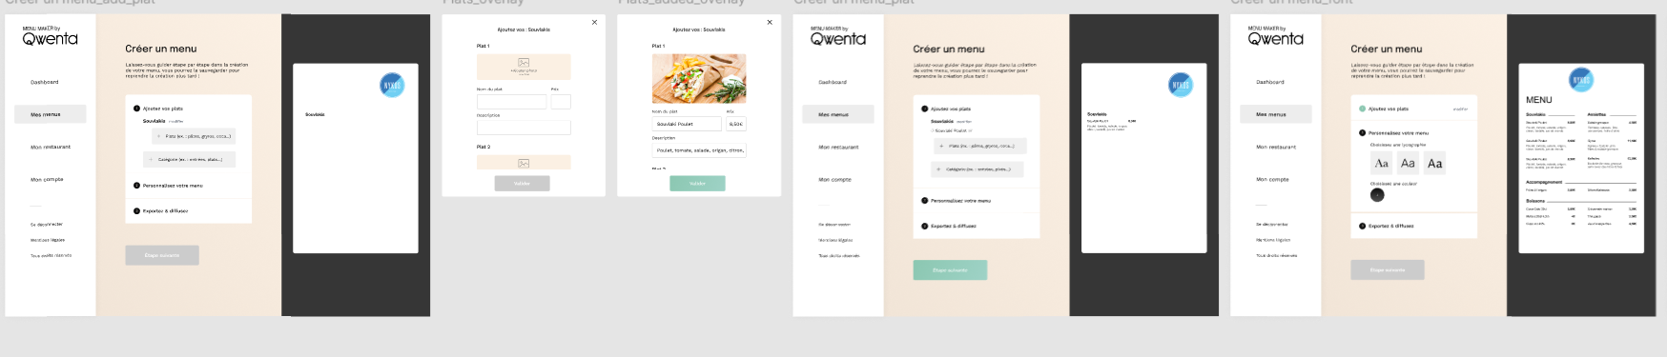
2.Aperçu de la maquette

Slide 5
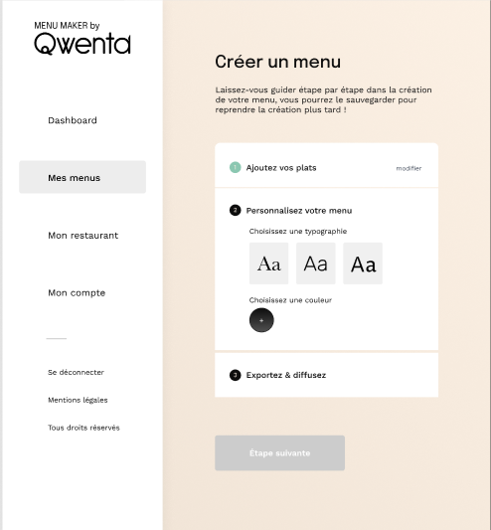
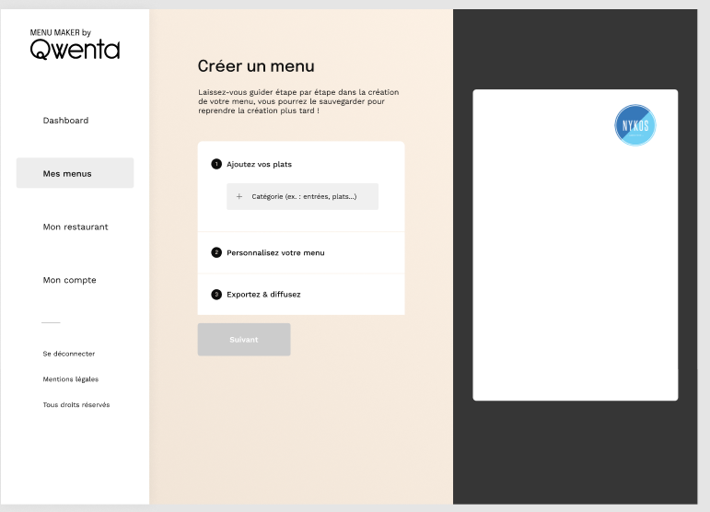
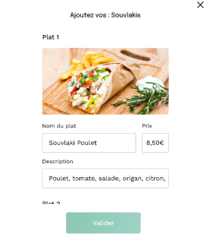
Quelques fonctionnalités clés :
Personnalisation
Création simplifié

Slide 6
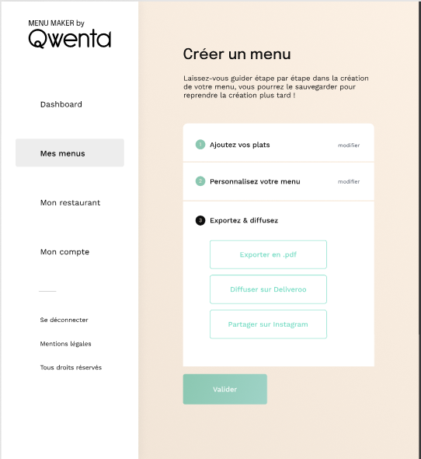
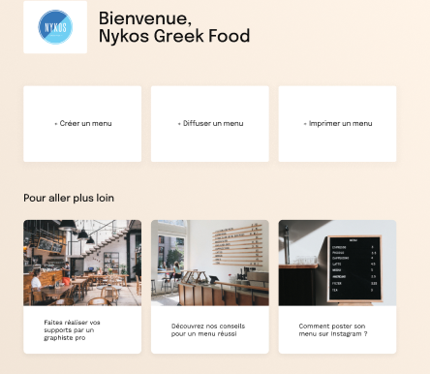
Diffusion et impression

Slide 7
3.Méthodologie utilisée
Agile et Scrum

Slide 8
Durée et Objectifs des Sprints
Pour le projet Menu Maker, une durée idéale de sprint serait de 2 semaines. Cela permet de livrer des fonctionnalités rapidement et de recevoir des retours fréquents. Chaque sprint comprend trois étapes principales :
Planification : Sélection des tâches prioritaires.
Livrable : Livraison d'une version du produit à chaque fin de sprint.
Rétrospective : Analyse des réussites et points à améliorer pour le sprint suivant.

Slide 9
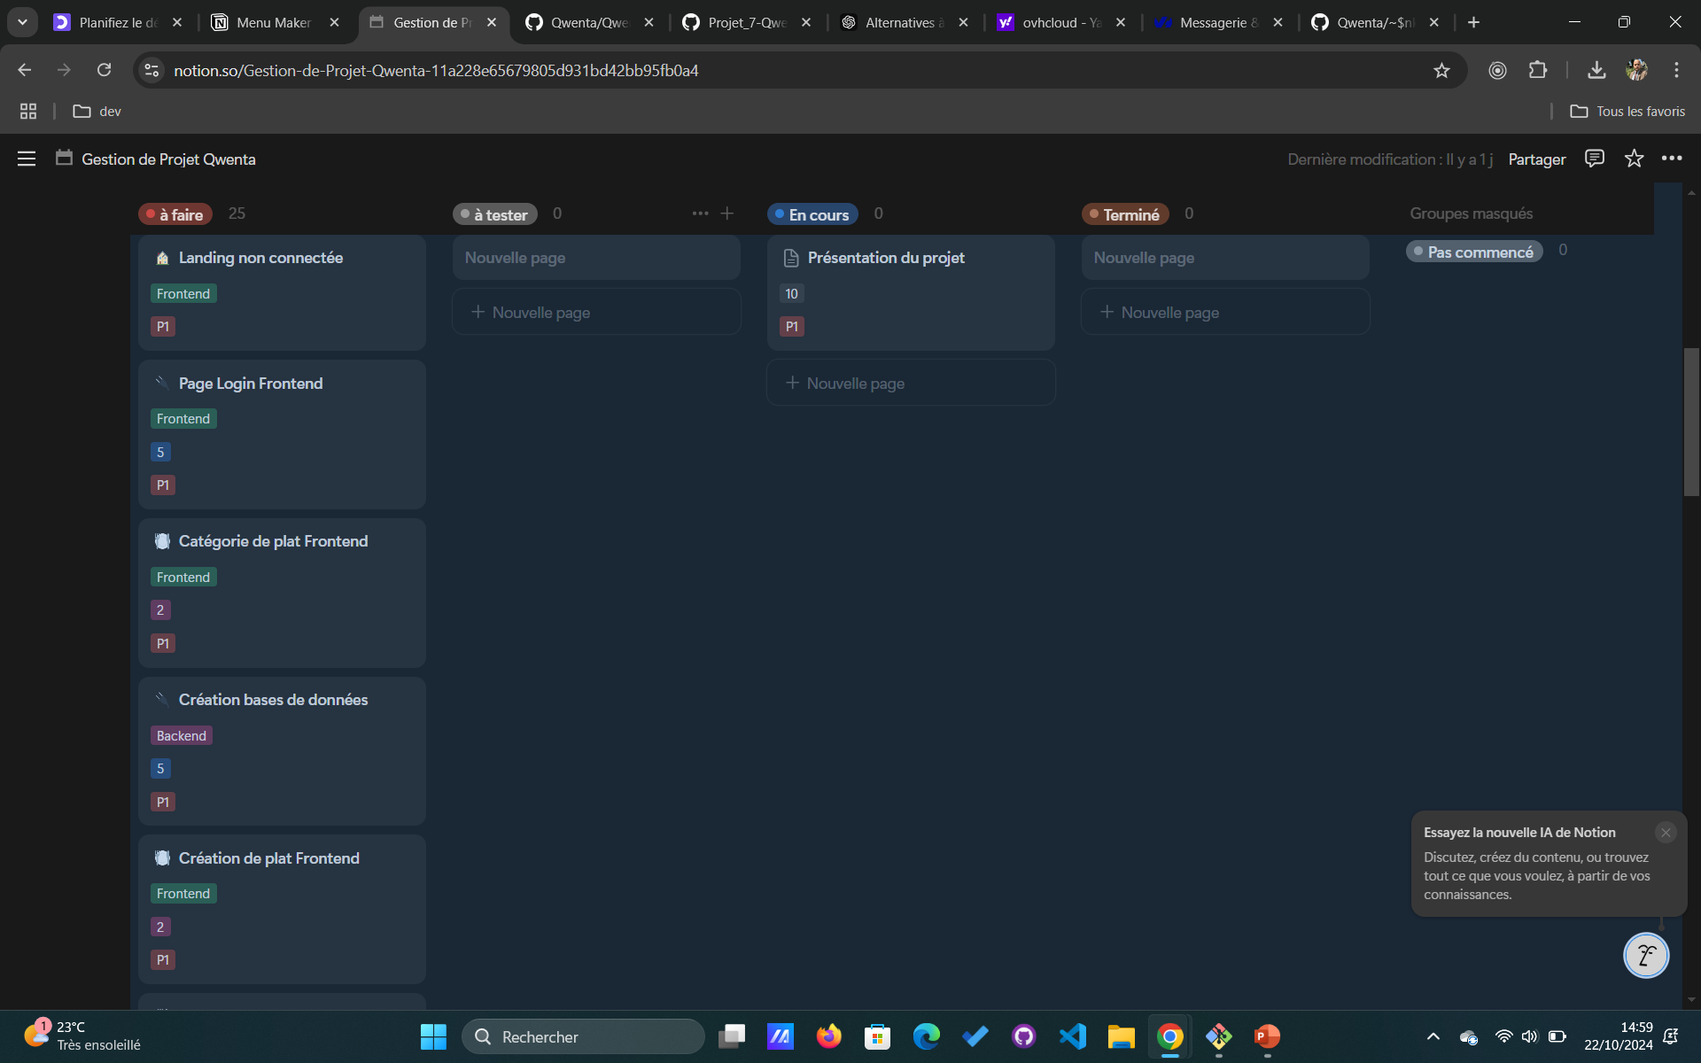
4.Suivi du projet avec kanban

Slide 10
Avantages du tableau pour le suivi et la coordination
Un tableau visuel (Kanban ou Scrum Board) facilite le suivi des tâches avec des colonnes comme À faire, En cours, et Terminé. Il permet :
Visibilité en temps réel de l’avancement
Priorisation des tâches
Meilleure coordination entre les membres de l’équipe
Répartition équilibrée du travail
Cet outil améliore la transparence et aide à identifier les obstacles rapidement.

Slide 11
5.Spécifications techniques
I. Choix Technologiques
React-Modal :
Besoin : Ajouter une catégorie de menu via une modale
Solution : Utilisation de React-Modal pour la création de modales simples et accessibles
Justification : Cohérent avec React, largement utilisée et performante.
Auth.js :
Besoin : Processus de connexion sécurisé et intégré
Solution : Auth.js pour l'authentification basée sur JWT
Justification : Intégration facile avec OAuth (Google, Facebook), compatible avec React.
MongoDB (NoSQL) :
Besoin : Base de données évolutive pour les menus
Solution : MongoDB pour un stockage flexible et scalable
Justification : S'intègre avec Node.js, gère des données semi-structurées comme les menus. II. Intégration avec le Back-End
Node.js : Adapté pour les APIs temps réel et l'intégration de services externes.
APIs : Auth.js, MongoDB, Instagram, Deliveroo, React-PDF
Gère l'authentification, le stockage des menus, le partage, et la génération de PDF.

Slide 12
Domaine, Accessibilité et Sécurité
III. Domaine et Hébergement
Nom de Domaine : Qwenta.fr
Hébergement : OVHcloud pour l’hébergement de domaine et d’e-mails
E-mails : Exemple : contact@qwenta.fr
IV. Accessibilité
Navigateurs Compatibles : Chrome, Firefox, Safari, Edge
Appareils Compatibles : Ordinateur, tablette, smartphone
Responsive pour une expérience utilisateur continue sur tous les appareils.
V. Recommandations Sécurité
HTTPS, certificats SSL, vérification par e-mail pour l'authentification.
VI. Maintenance & Mises à jour
Contrat de Maintenance : Options de 6 mois à 1 an, incluant mises à jour de sécurité, support technique, et optimisation des performances.

Slide 13
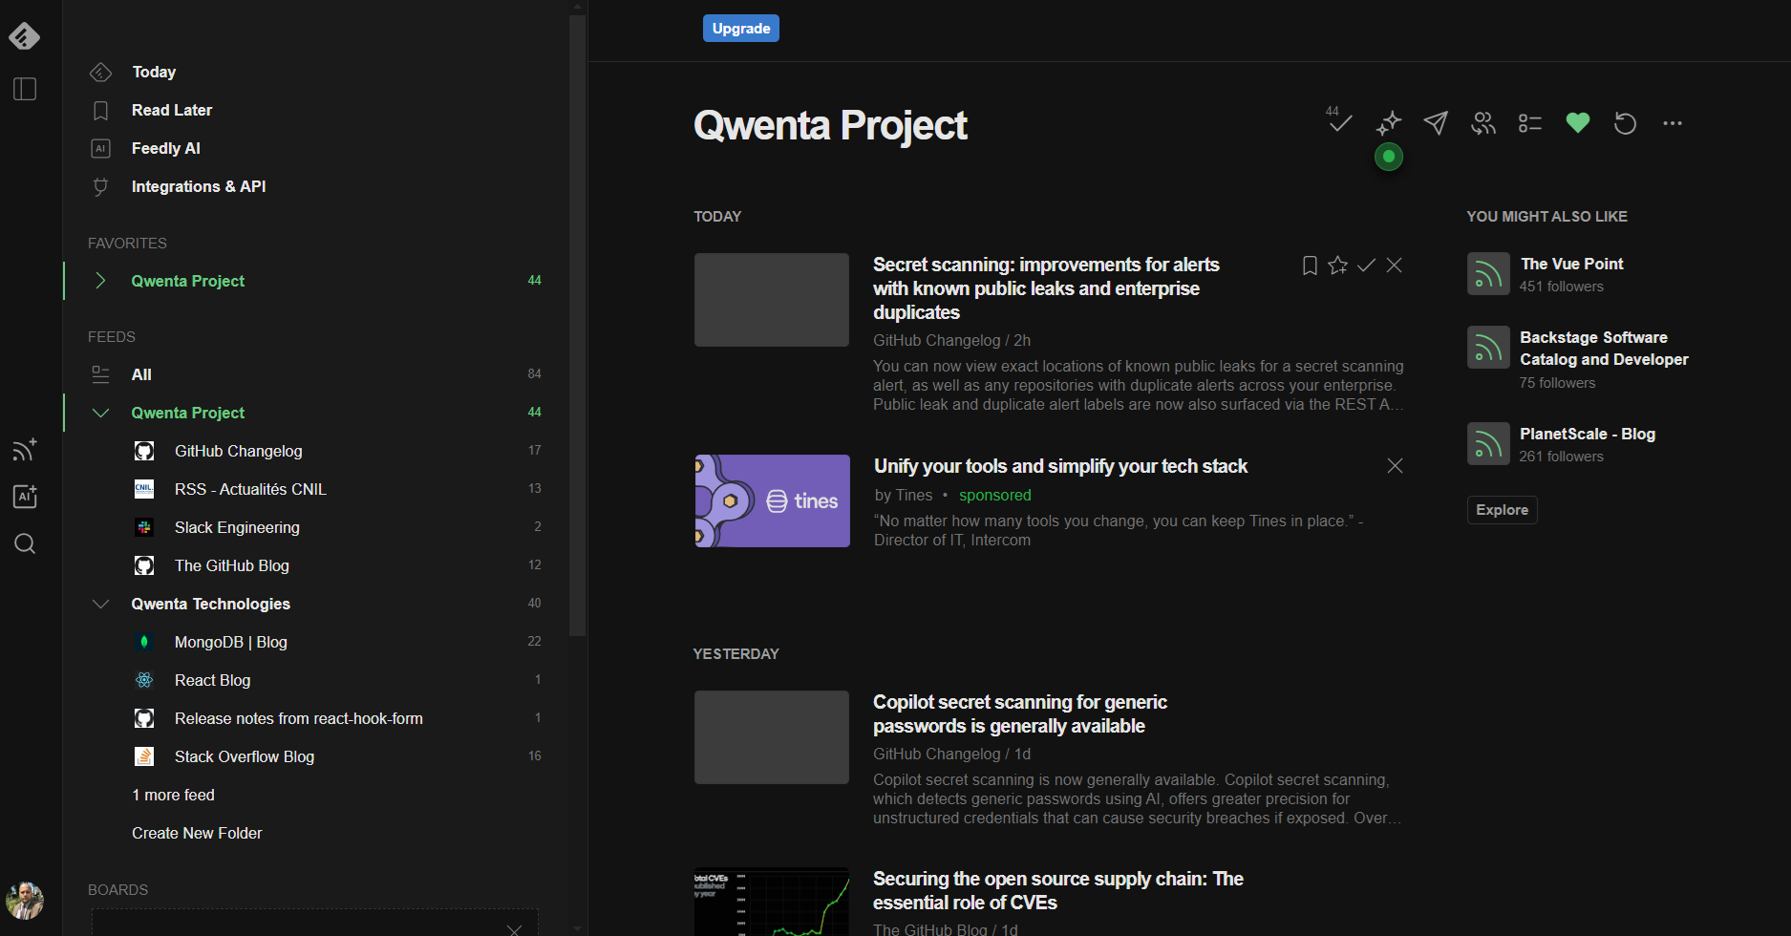
6.Veille Technologique
Méthode de Classification des Sources d'Information avec Feedly :
Feedly est un outil puissant pour organiser et classifier les sources d'information. Voici comment il peut être utilisé pour structurer la veille selon deux axes :

Slide 14
Spécifications clés :
Intégration de la Connexion Sécurisée
Technologie : Auth.js
Intégration : OAuth, JWT
Pourquoi : Authentification robuste, accès utilisateur sécurisé, solution évolutive.
Gestion & Partage de Menus
Technologie : MongoDB, Deliveroo API, Instagram API
Intégration : Stockage, gestion et partage des menus
Pourquoi : Scalabilité, intégration avec des plateformes externes (Instagram, Deliveroo).

Slide 15
7. Conclusion
En conclusion, la présentation a mis en lumière les étapes clés du développement du projet Menu Maker, en soulignant l’importance de la méthodologie Agile et Scrum pour structurer et accélérer le travail en équipe. L’utilisation du tableau Kanban a été cruciale pour assurer un suivi efficace du projet, tandis que les choix techniques, notamment l'intégration de Auth.js, ont été déterminants pour la réussite du produit.
De plus, la veille technologique à travers des outils comme Feedly a permis de rester à jour sur les meilleures pratiques en développement web, Reacy et NodeJS. En combinant ces approches, nous sommes convaincus de pouvoir livrer un produit de haute qualité, parfaitement aligné sur les besoins du client.

Slide 16
8
QUESTIONS ?

